Slide 1
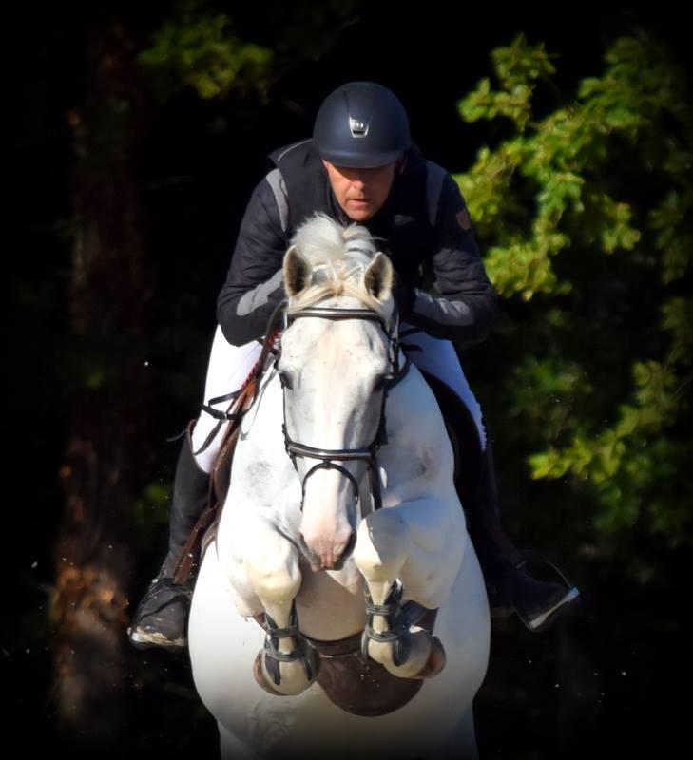
Eric Le Grel
Enseignant Diplômé d’Etat DEJEPS
Cavalier Professionnel
Coaching CSO
Stages et Passage d’Examen
Cours collectifs et particuliers (tous niveaux)
Elevage
Commerce
Pensions
14 rue principale
72500 la Bruère Sur Loir
Port: 06 14 46 01 59
Tél: 02 43 46 76 74
ecurielegrel@gmail.com

